Slide 1

Lập trình Python cơ bản Bài 7: List – Tuple – Dictionary – Set
Phòng Lập Trình - Mạng

Slide 2
Nội dung
List
Tuple
Dictionary
Set

Slide 3
1. List
Là cấu trúc dữ liệu cơ bản trong Python, thuộc nhóm sequence.
Một list bao gồm nhiều phần tử, mỗi phần tử trong list có một vị trí gọi là index. Phần tử đầu tiên có index = 0, phần tử cuối cùng có index = số phần tử - 1.
List là tập hợp có thứ tự các phần tử (elements) thuộc nhiều kiểu dữ liệu khác nhau (như strings, integers, objects, other lists, ...). Tuy nhiên, nếu các phần tử có cùng kiểu dữ liệu thì dễ xử lý, tính toán hơn.

Slide 4
1. List
Cú pháp: Sử dụng cặp dấu ngoặc vuông [ ] để khai báo một list.
[phần_tử_1, phần_tử_2,… , phần_tử_n]
Ví dụ:
Khai báo list rỗng: list_1 = []
Khai báo và gán giá trị: list_2 = [1, 3, 5, 7, 9]
list_3 = [‘Xuân’, ‘Hạ’, ‘Thu’, ‘Đông’]
list_4 = [10, 9.75, [‘Lập trình’, ‘Mạng’]]
Khai báo và gán giá trị dựa vào hàm: range(start, stop, step)
list_5 = range(1, 11)
Kết quả: [1, 2, 3, 4, 5, 6, 7, 8, 9, 10]

Slide 5
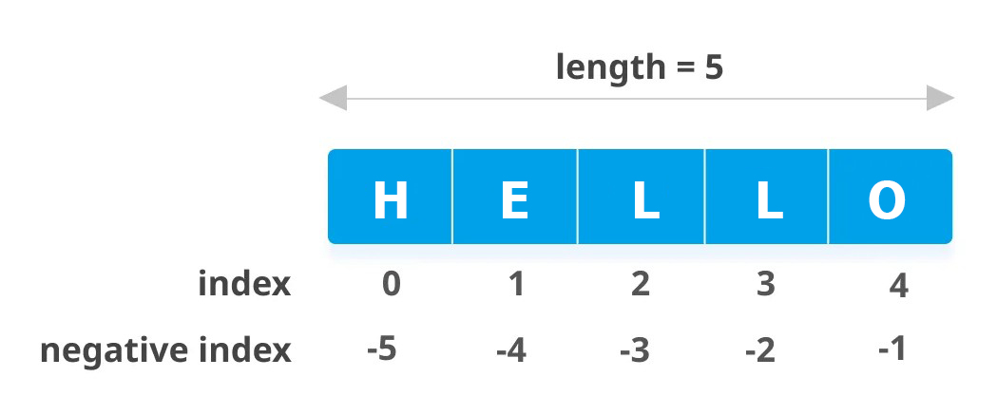
1. List
Truy xuất phần tử trong list

Slide 6
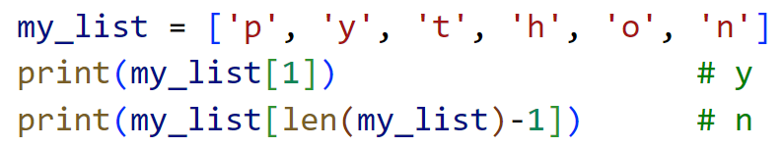
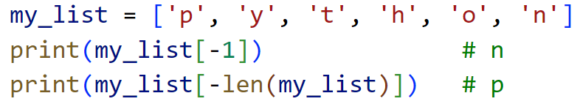
1. List
Truy xuất phần tử trong list
Truy xuất index: ten_list[index]
Truy xuất negative index: ten_list[index]

Slide 7
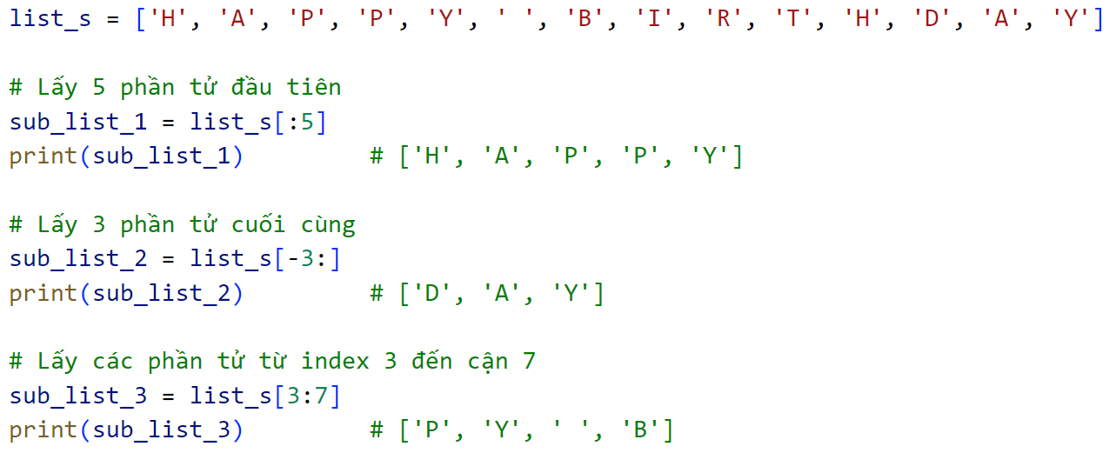
1. List
Truy xuất phần tử trong list
Tạo list con từ list gốc: ten_list[index_dau : index_cuoi]

Slide 8

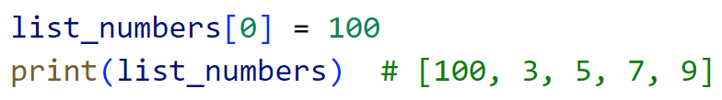
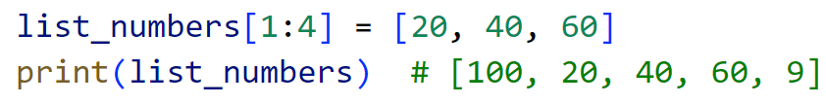
1. List
Cập nhật phần tử trong list
Cập nhật 1 phần tử: ten_list[index] = gia_tri
Cập nhật danh sách các phần tử liên tục:

Slide 9
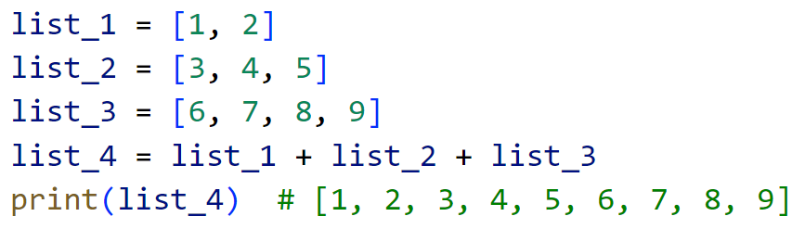
1. List
Các toán tử cơ bản
Toán tử +: list_moi = list_1 + list_2 + … + list_n

Slide 10
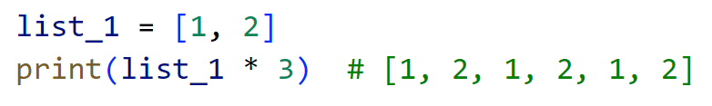
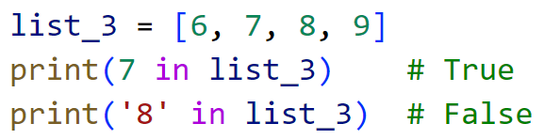
1. List
Các toán tử cơ bản
Toán tử *: list_moi = ten_list * n (n: số lần)
Toán tử thành phần: gia_tri in ten_list

Slide 11

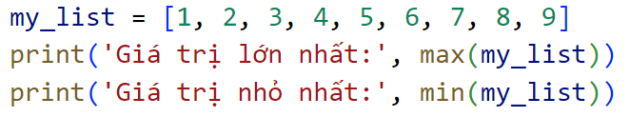

1. List
Các phương thức cơ bản
Số phần tử trong list: len(ten_list)
Giá trị lớn nhất, nhỏ nhất: max(ten_list) / min(ten_list)

Slide 12
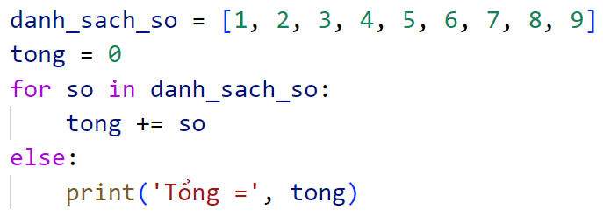

1. List
Các phương thức cơ bản
Duyệt list: for item in ten_list

Slide 13
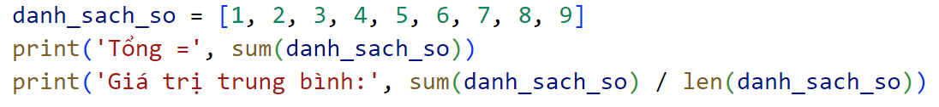

1. List
Các phương thức cơ bản
Tính tổng: sum(ten_list)

Slide 14
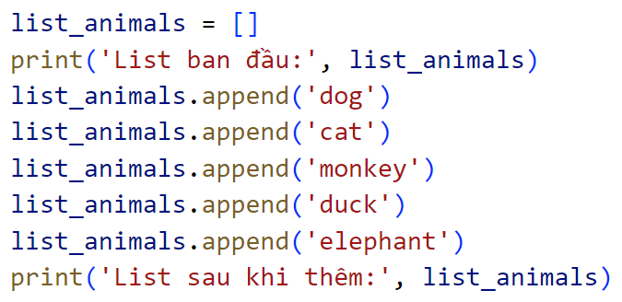
1. List
Các phương thức cơ bản
Thêm phần tử vào cuối list: ten_list.append(phan_tu)

Slide 15
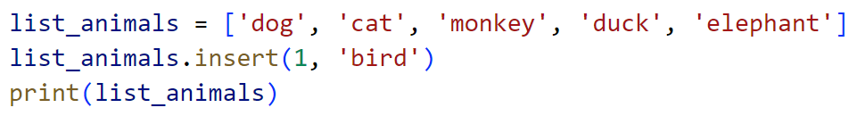
1. List
Các phương thức cơ bản
Thêm phần tử vào list tại vị trí index: ten_list.insert(index, phan_tu)

Slide 16
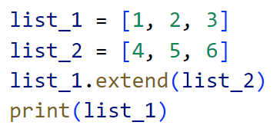

1. List
Các phương thức cơ bản
Mở rộng list: ten_list_muon_mo_rong.extend(ten_list)

Slide 17
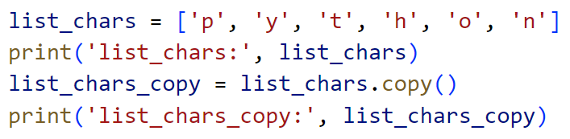

1. List
Các phương thức cơ bản
Tạo bản sao từ list cho trước: ten_list.copy()
Notes:
GV hướng dẫn them về công dụng của hàm copy()

Slide 18
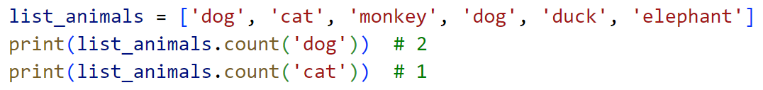
1. List
Các phương thức cơ bản
Đếm số lần xuất hiện của một phần tử trong list: ten_list.count(phan_tu)

Slide 19
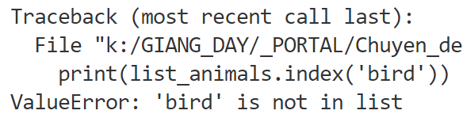
1. List
Các phương thức cơ bản
Tìm index của element trong list: ten_list.index(phan_tu)
Trả về index nhỏ nhất nếu tìm thấy
Nếu không tìm thấy sẽ thông báo lỗi

Slide 20
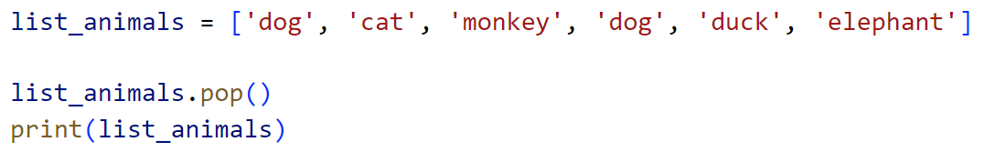


1. List
Các phương thức cơ bản
Lấy 1 phần tử ra khỏi list: ten_list.pop([index])

Slide 21
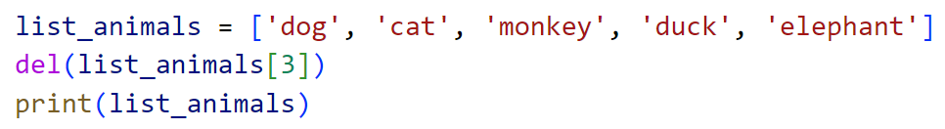
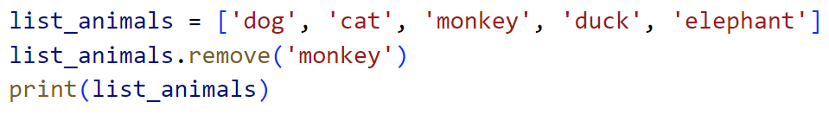
1. List
Các phương thức cơ bản
Xóa phần tử trong list: del(ten_list[index])
Xóa phần tử trong list: ten_list.remove(phan_tu)

Slide 22
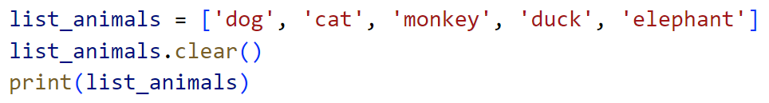

1. List
Các phương thức cơ bản
Xóa tất cả các phần tử trong list: ten_list.clear()

Slide 23
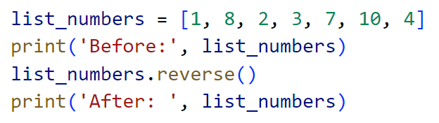

1. List
Các phương thức cơ bản
Đảo ngược list: ten_list.reverse()

Slide 24
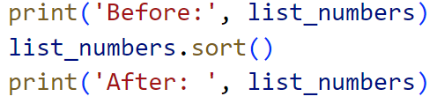

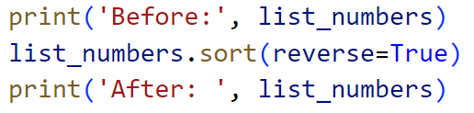

1. List
Các phương thức cơ bản
Sắp xếp list:
Tăng dần: ten_list.sort()
Giảm dần: ten_list.sort(reverse=True)

Slide 25
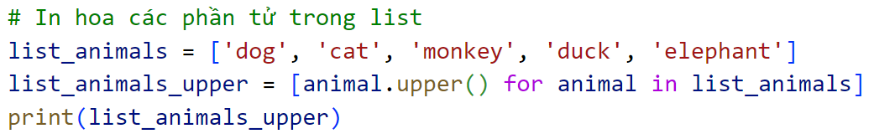
1. List
List Comprehension: cho phép dùng cú pháp lệnh đơn giản để tạo ra list mới từ list có sẵn
Cú pháp 1: new_list = [ expression for item in iterable ]

Slide 26
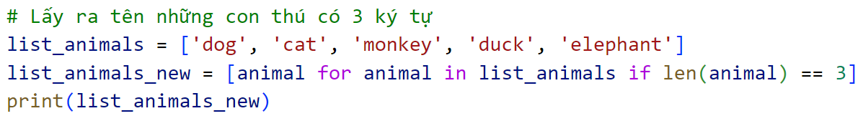

1. List
List Comprehension: cho phép dùng cú pháp lệnh đơn giản để tạo ra list mới từ list có sẵn
Cú pháp 2: new_list = [ expression for item in iterable if condition ]

Slide 27
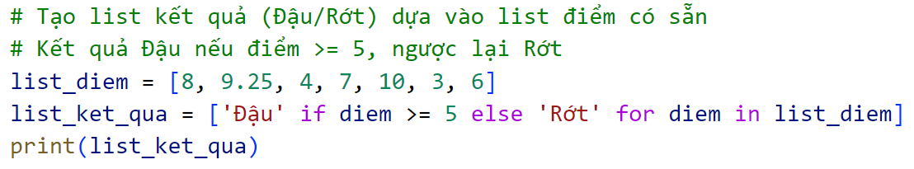
1. List
List Comprehension: cho phép dùng cú pháp lệnh đơn giản để tạo ra list mới từ list có sẵn
Cú pháp 3: new_list = [ expr1 if condition else expr2 for item in iterable ]

Slide 28
Nội dung
List
Tuple
Dictionary
Set

Slide 29
2. Tuple
Là cấu trúc dữ liệu cơ bản trong Python, thuộc nhóm sequence.
Một list bao gồm nhiều phần tử, mỗi phần tử trong list có một vị trí gọi là index. Phần tử đầu tiên có index = 0, phần tử cuối cùng có index = số phần tử - 1.
Giới hạn, cố định số phần tử, không thay đổi giá trị phần tử.

Slide 30
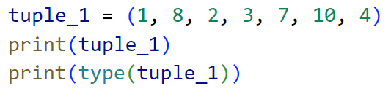

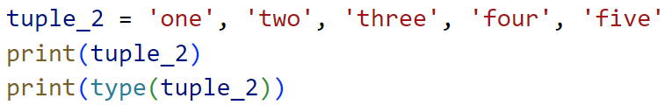

2. Tuple
Cú pháp: (phần_tử_1, phần_tử_2,… , phần_tử_n)
Có thể không sử dụng () khi tạo tuple

Slide 31
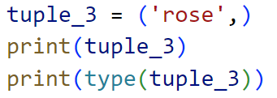

2. Tuple
Cú pháp: (phần_tử_1, phần_tử_2,… , phần_tử_n)
Có thể không sử dụng () khi tạo tuple
Lưu ý: Khi tạo tuple có 1 phần tử, cần thêm dấu phẩy (,) vào sau phần tử đó.

Slide 32


2. Tuple
Truy xuất phần tử trong tuple
Truy xuất index: ten_tuple[index]
Truy xuất negative index: ten_tuple[index]

Slide 33
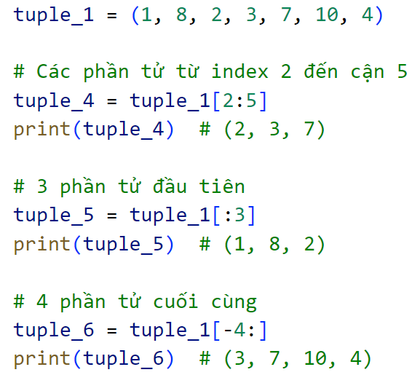
2. Tuple
Truy xuất phần tử trong tuple
Tạo tuple con từ tuple gốc: ten_tuple[index_dau : index_cuoi]

Slide 34
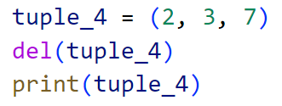
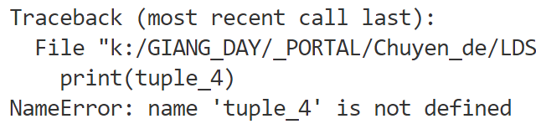
2. Tuple
Cập nhật / xóa phần tử trong tuple
Lưu ý: Do tuple không thay đổi, do đó ta không thể cập nhật / xóa phần tử trong tuple.
Chỉ có thể xóa bỏ đối tượng (biến) tuple:

Slide 35
2. Tuple
Các phương thức cơ bản của tuple
Cũng tương tự như các phương thức cơ bản của list nhưng không có phương thức: sort, reverse, remove, pop, insert, extend, append

Slide 36
Nội dung
List
Tuple
Dictionary
Set

Slide 37
3. Dictionary
Là cấu trúc dữ liệu cơ bản trong Python, thuộc nhóm sequence.
Một dictionary bao gồm nhiều phần tử, mỗi phần tử trong dictionary sẽ là một bộ
key : value (cấu trúc này tương tự như 1 object json)
Key: là giá trị duy nhất (không trùng) trong dictionary và không thể chỉnh sửa. Kiểu dữ liệu của key có thể là number, string, tuple.
Value: có thể trùng và có thể cập nhật.

Slide 38


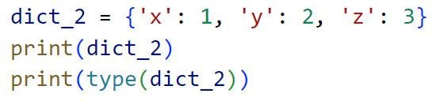

3. Dictionary
Cú pháp: Sử dụng cặp dấu ngoặc nhọn { } để khai báo một dictionary.
{key_1: value_1, key_2: value_2,… , key_n: value_n}
Tạo dictionary:
Khai báo dictionary rỗng:
Khai báo và gán giá trị:

Slide 39
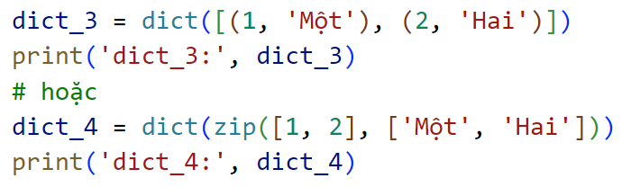

3. Dictionary
Cú pháp: Sử dụng cặp dấu ngoặc nhọn { } để khai báo một dictionary.
{key_1: value_1, key_2: value_2,… , key_n: value_n}
Tạo dictionary:
Sử dụng hàm dict():

Slide 40
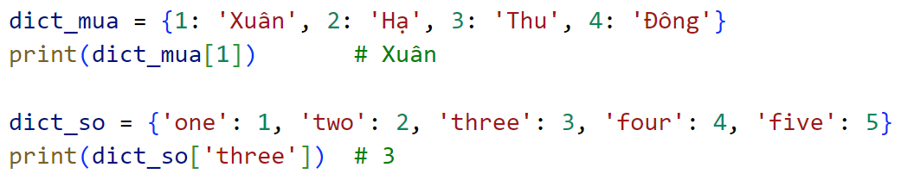
3. Dictionary
Truy xuất giá trị trong dictionary
Cú pháp: ten_dictionary[key]

Slide 41
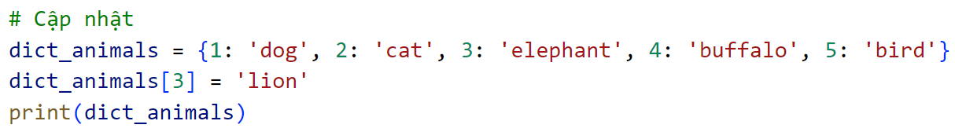

3. Dictionary
Cập nhật / thêm mới giá trị vào dictionary
Cú pháp: ten_dictionary[key] = gia_tri
Thêm mới: với key chưa có trong dictionary.
Cập nhật: với key đã có trong dictionary.

Slide 42
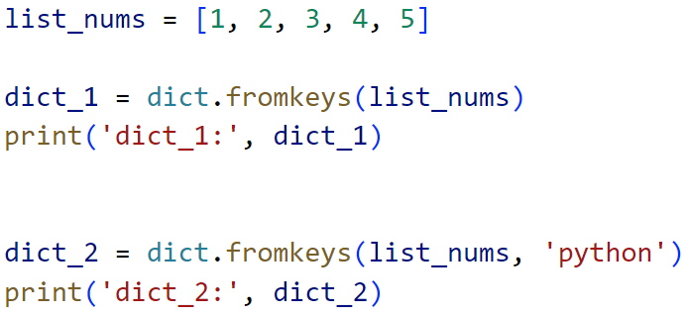
3. Dictionary
Các phương thức cơ bản
Tạo dictionary với danh sách các key từ sequence: dict.fromkeys(seq[, value])

Slide 43
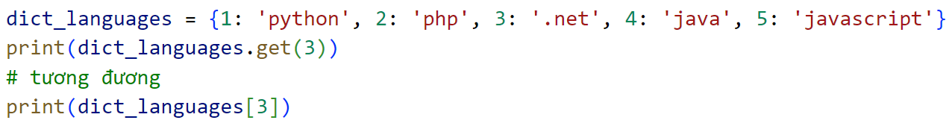

3. Dictionary
Các phương thức cơ bản
len(ten_dictionary): Trả về số phần tử trong dictionary
ten_dictionary.get(key): Trả về value dựa trên key

Slide 44
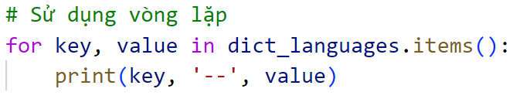
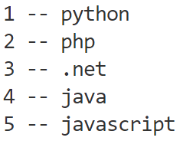
3. Dictionary
Các phương thức cơ bản
ten_dictionary.items(): Trả về danh sách các bộ tuple (key, value) của dictionary

Slide 45

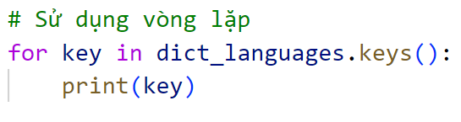

3. Dictionary
Các phương thức cơ bản
ten_dictionary.keys(): Trả về danh sách các key của dictionary

Slide 46
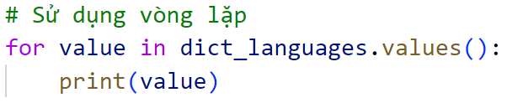
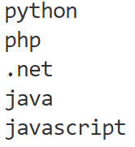
3. Dictionary
Các phương thức cơ bản
ten_dictionary.values(): Trả về danh sách các key của dictionary

Slide 47
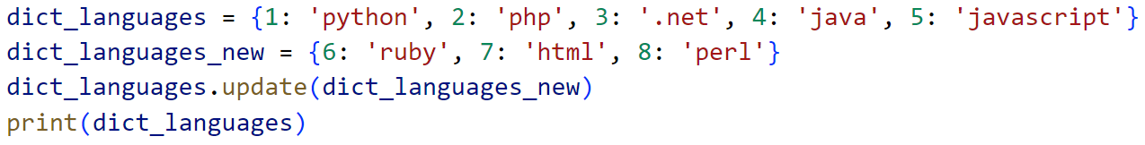
3. Dictionary
Các phương thức cơ bản
ten_dictionary_1.update(ten_dictionary_2): Cập nhật các phần tử từ ten_dictionary_2 vào ten_dictionary_1

Slide 48
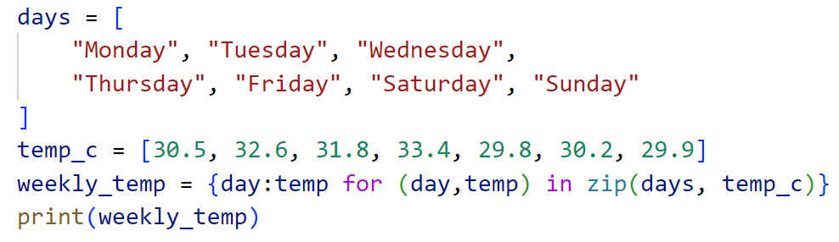
3. Dictionary
Dictionary Comprehension
Dictionary Comprehension được sử dụng khi đầu vào ở dạng dictionary hoặc cặp key: value
Cú pháp 1: new_dictionary = { key: value for (key,value) in iterable }

Slide 49
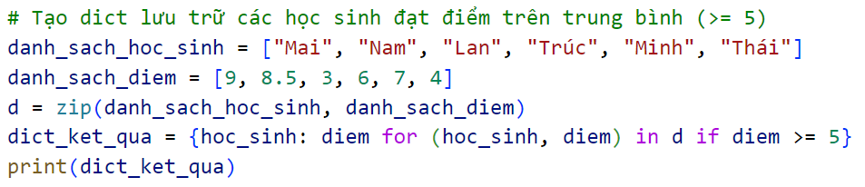
3. Dictionary
Dictionary Comprehension
Dictionary Comprehension được sử dụng khi đầu vào ở dạng dictionary hoặc cặp key: value
Cú pháp 2: new_dictionary = { key: value for (key, value) in iterable if condition }

Slide 50
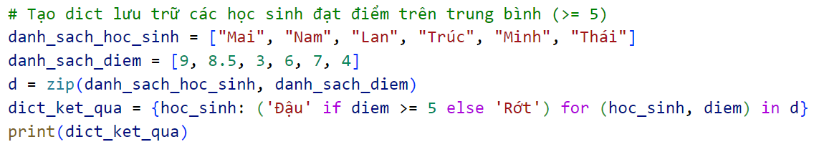
3. Dictionary
Dictionary Comprehension
Dictionary Comprehension được sử dụng khi đầu vào ở dạng dictionary hoặc cặp key: value
Cú pháp 3:
new_dictionary = { key: (value_if if condition else value_else) for (key, value) in iterable }

Slide 51
Nội dung
List
Tuple
Dictionary
Set

Slide 52
4. Set
Là cấu trúc dữ liệu cơ bản trong Python, thuộc nhóm sequence.
Set gồm tập hợp các phần tử duy nhất (không trùng lặp) và có thể thực hiện các phép toán về tập hợp như: hợp, giao, ...
Đặc điểm của set:
Không giới hạn số lượng phần tử.
Có thể thêm hoặc xóa phần tử.
Có thể chứa biến thuộc nhiều kiểu dữ liệu khác nhau, nhưng không thể chứa phần tử có thể thay đổi được như list, set hay dictionary.
Các phần tử trong set không theo thứ tự thêm vào, không sử dụng index.

Slide 53
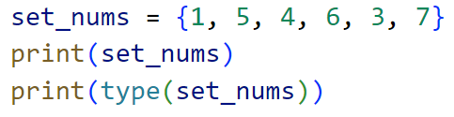





4. Set
Set được tạo bằng cách đặt tất cả các phần tử trong dấu ngoặc nhọn { }, phân tách nhau bằng dấu phẩy: { set1, set_2,… , set_n }
Nếu khởi tạo set ban đầu chưa có phần tử (set rỗng), sử dụng cú pháp: ten_set = set()

Slide 54



4. Set
Thêm phần tử vào set
add(): Thêm 1 phần tử vào set.
update(): Thêm nhiều phần tử vào set trong cùng 1 lần. update() có thể nhận tuple, list, string và set làm đối số. Trong mọi trường hợp, set có giá trị duy nhất, các bản sao sẽ tự động bị loại bỏ.

Slide 55

4. Set
Kiểm tra phần tử có tồn tại trong set hay không
Sử dụng toán tử thành phần in hoặc not in

Slide 56

4. Set
Xóa phần tử trong set
Sử dụng hàm discard() hoặc remove()
Cú pháp: ten_set.discard(‘gia_tri_can_xoa’)
ten_set.remove(‘gia_tri_can_xoa’)
Khi phần tử cần xóa không tồn tại trong set thì discard() không làm gì cả, còn remove() sẽ báo lỗi.

Slide 57



4. Set
Xóa tất cả các phần tử trong set
Cú pháp: ten_set.clear()
Xóa set ra khỏi bộ nhớ
Cú pháp: ten_set.clear()

Slide 58

4. Set
Lấy phần tử ra khỏi set
Cú pháp: ten_set.pop()
Kết quả trả về là một phần tử trong set, báo lỗi nếu set không có phần tử cần lấy.

Slide 59


4. Set
Duyệt set
Tương tự như duyệt list, tuple

Slide 60

4. Set
Chiều dài, max, min, sum của set
Cú pháp:
len(ten_set)
max(ten_set)
min(ten_set)
sum(ten_set)

Slide 61

4. Set
Tạo bản sao của set
Cú pháp: ten_set_dich = ten_set_nguon.copy()

Slide 62


4. Set
Sắp xếp các phần tử trong set
Cú pháp:
Tăng dần: sorted(ten_set)
Giảm dần: sorted(ten_set, reverse=True)

Slide 63


4. Set
Các toán tử và phương thức trên set
Set Union (phép hợp): Trả về tất các phần không trùng nhau của các set.
Cú pháp: set_union = set_1 | set_2 hoặc phương thức union()

Slide 64


4. Set
Các toán tử và phương thức trên set
Set Intersection (phép giao): Trả về set mới các phần tử cùng xuất hiện (phần giao) trong các set.
Cú pháp: set_union = set_1 & set_2 hoặc phương thức intersection()

Slide 65


4. Set
Các toán tử và phương thức trên set
Set Difference (phép hiệu): Hiệu của A và B (= A - B) là tập hợp phần tử chỉ có trong A và không có trong B.
Cú pháp: set_difference = set_1 - set_2 hoặc phương thức difference()

Slide 66


4. Set
Các toán tử và phương thức trên set
Set Symmetric Difference (phép bù): Bù của A và B là tập hợp những phần tử có trong A và B nhưng không phải phần tử chung của hai tập hợp này.
Cú pháp: set_symmetric_difference = set_1 ^ set_2 hoặc
phương thức symmetric_difference()

Slide 67


